Slide 1

Игра на развитие артикуляционного аппарата
«Весёлое путешествие язычка»
Подготовила: Музыкальный руководитель: Т. И.Яковенко

Slide 2
ЦЕЛЬ:
Развитие артикуляционной моторики. Выработка силы хорошей подвижности и дифференцированной работы органов артикуляционного аппарата.
ХОД ИГРЫ:
Знакомьтесь. Это Оля и Коля. Они сегодня нас приглашают отправиться в путешествие и поиграть со своим язычком, выполнив интересные упражнения в стихотворной форме, инструкцией к выполнению и голосовым сопровождением.

Slide 3
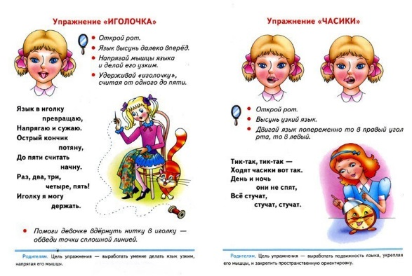
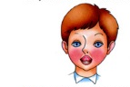
Знакомитесь!
Они сегодня нас приглашают отправиться в путешествие
и поиграть со своим язычком, выполнив интересные упражнения
Коля
Оля

Slide 4

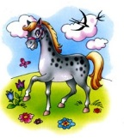
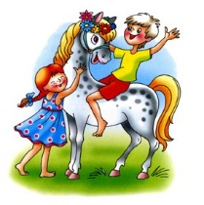
Упражнение «Лошадка»
Это Лошадка Серый бок. Когда она бежит, её копыта цокают. Научи свой язычок красиво цокать, если хочешь поиграть с лошадкой
Я лошадка – серый бок (цок, цок)
Я копытцем постучу (цок, цок),
Если хочешь, прокачу (цок, цок).
Ты с лошадкой прокатись.
Звонко цокать поучись
Улыбнись
Приоткрой рот
Цокай медленно кончиком языка
Следи, чтобы нижняя челюсть и губы не двигались, а работал только язык.

Slide 5
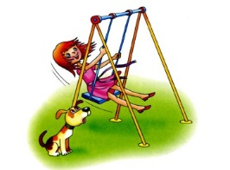
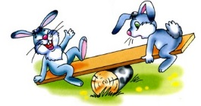
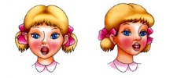
Упражнение «Качели»
На качелях я качаюсь вверх-вниз, вверх-вниз
Высоко я поднимаюсь, опускаюсь снова вниз.
Для твоего языка тоже есть упражнение «Качели»
Языку понравится качаться.
Давай, поучим его.
Вверх язык поднимай, потом за зубы опускай.
Так качаться продолжай.
Улыбнись
Открой рот, как при звуке А
Подними кончик языка, за верхние зубы
Затем опусти на нижние зубы
Повтори несколько раз.

Slide 6


Упражнение «Ступеньки»
Научи свой язычок шагать по ступенькам.
Приоткрой рот . Широким кончиком языка обними верхнюю губу
- это первая ступенька
Широким кончиком языка обними верхние зубы –это вторая ступенька.
Широкий кончик языка прижми к верхним бугоркам- это третья ступенька.
Обрадовался язычок, что поднялся на третью ступеньку и весело попрыгал на ней , произнеся звуки «т» «д» «н»

Slide 7
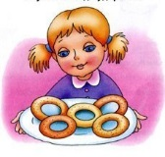
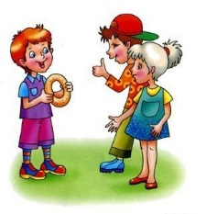
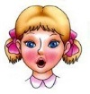
Упражнение «Бублик»
Отгадайте ка загадку
Маленькое, сдобное
Колесо съедобное
Я его одна не съем:
Разделю ребятам всем.
Сделай губами «бублик»
Бублик мы изобразили
Плавно губы округлили
Их теперь нельзя смыкать
Бублик надо удержать.
Сосчитай сколько бубликов лежит на тарелке.
Сделай столько же «бубликов» своими губами.

Slide 8

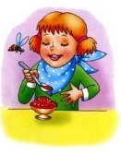

Упражнение «Вкусное варенье»
Представь, что ты ешь вкусное варенье и испачкал верхнюю губу.
Ох и вкусное варенье!
Жаль осталось на губе.
Язычок я подниму и остатки оближу.
Слегка приоткрой рот
Широким кончиком языка слижи варенье с верхней губы, делая движение языком сверху вниз.

Slide 9
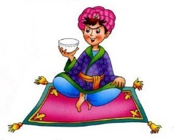
Упражнение «Пиала»
Открой рот
Положи язык «лопаточкой» на нижнюю губу.
Приподними кончик и боковые края получилась «чашечка»
Круглая чашечка без ручки называется пиала.

Slide 10
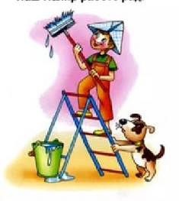
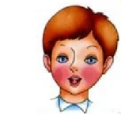
Упражнение «Маляр»
Мы работаем с утра, красить потолок пора.
Челюсть ниже опусти, язык к нёбу подними.
Поводи вперёд назад, наш маляр работе рад.
Води кончиком языка, как кисточкой по нёбу вперёд-назад.

Slide 11
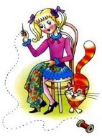

Упражнение «Иголочка»
Язык в иголку превращаю, напрягаю и сужаю.
Острый кончик потяну, до пяти считать начну.
Раз! Два! Три! Четыре! Пять!
Иголку я могу держать.
Открой рот
Напрягай мышцы языка и делай его узким.
Удерживай «иголочку», считая от одного до пяти.

Slide 12
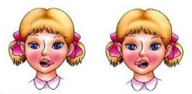

Упражнение «Часики»
Открой рот
Высуни узкий язык
Двигай язык попеременно, то в правый угол, то в левый.
Тик-так! Тик-так! Ходят часики вот так.
День и ночь они не спят, всё стучат, стучат, стучат.

Slide 13
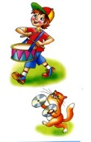

Упражнение «Барабанщики»
У тебя есть барабан?
Даже если и нет, ты сможешь быть барабанщиком, если сделаешь следующее
Упражнение.
Улыбнись. Открой рот.
Постучи кончиком языка за верхними зубами, отчётливо произнеся твёрдый звук (д)
Делают удары медленно, следить, чтобы нижняя челюсть не двигалась.
Барабанщик очень занят
Барабанщик барабанит
Д_д-д-д-д-д-!
Бей руками помогай,
Ритм ногами отбивай.
Д-д-д-д-д-д-!
Язык кверху поднимайся
Только с ритма не сбивайся
Д-д-д-д-д-д!

Slide 14
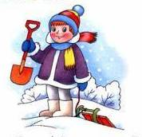
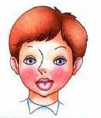
Упражнение «Лопаточка»
Мне гулять пора идти.
Снег засыпал все пути.
Чем дорожки разгрести?
Чтобы санки провезти?
Отгадай скорей загадку,
Как зовут её …..? Лопатка
Что это? Конечно лопатка. Попробуй сделать свой язычок лопаточкой. Учись управлять языком.
Улыбнись . Приоткрой рот.
Положи широкий язык на нижнюю губу.
Подержи его в таком положении.
Язык лопаткой положи и спокойно подержи.
Язык надо расслаблять и под счёт его держать
Раз! Два! Три! Четыре! Пять!
Язык можно убирать.

Slide 15
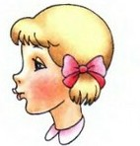
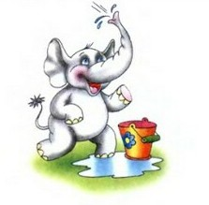
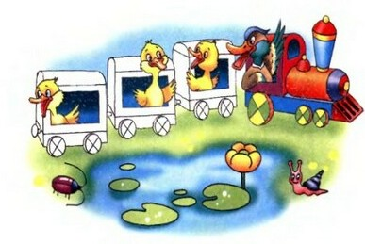
Упражнение «Хобот Слонёнка»
У какого крупного животного нос похож на длинную трубу?
Конечно у слона.
Как этот нос называется?
Хобот.
Сделай своими губами «хобот», вытяни их вперёд и сомкни.
Подражаю я слону, губы хоботом тяну
Даже если я устану, их тянуть не перестану
Буду долго так держать
Свои губы укреплять.
Теперь ты можешь легко пропеть гудок поезда.
Наш поезд подъезжает к станции и гудит «УУУУУУУУУУУУУ»
Губы вытяни трубочкой и пропой песенку поезда «УУУУУУУУУУУ»

Slide 16

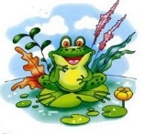
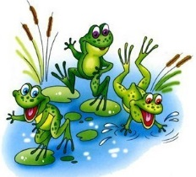
Упражнение : «Лягушонок улыбается»
Ты хочешь красиво говорить, но твои губы не всегда бывают послушными.
Научись управлять губами вместе с лягушонком Квакой.
Квака любит улыбаться
Рот у Кваки до ушей.
Хоть завязочки пришей.
Улыбайся вместе с Квакой.

Slide 17
Коля
Оля

Slide 18
СПАСИБО
ЗА
ВНИМАНИЕ!

